Slide 1
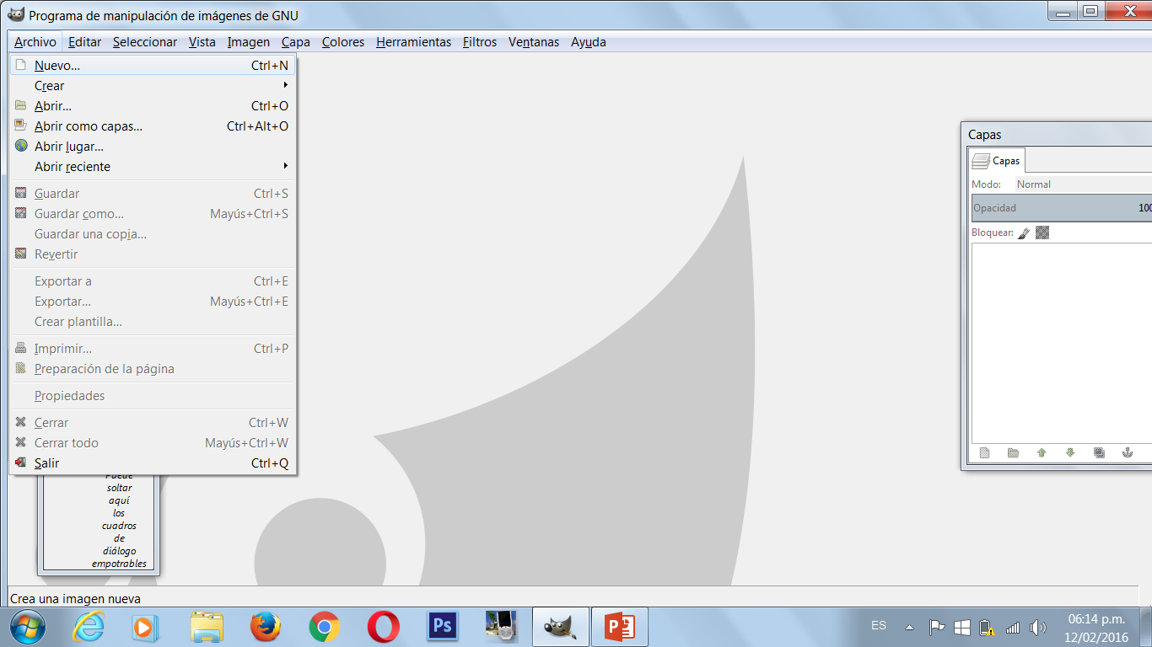
Archivo
- Nuevo

Slide 2
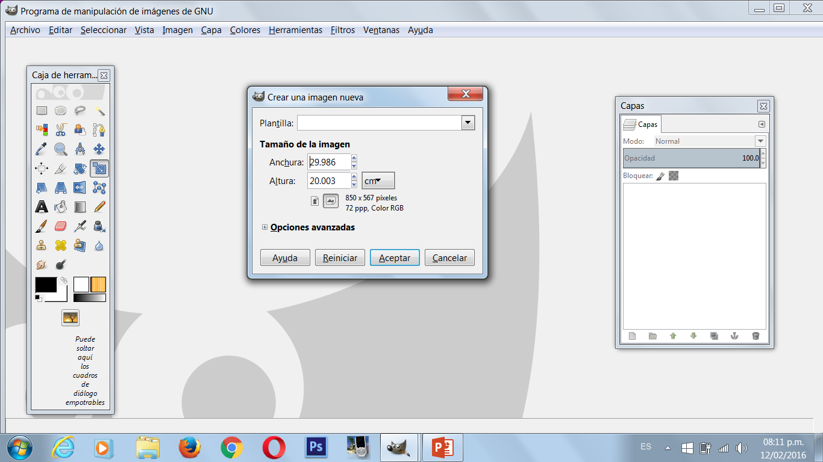
Cambiar a centímetros

Slide 3
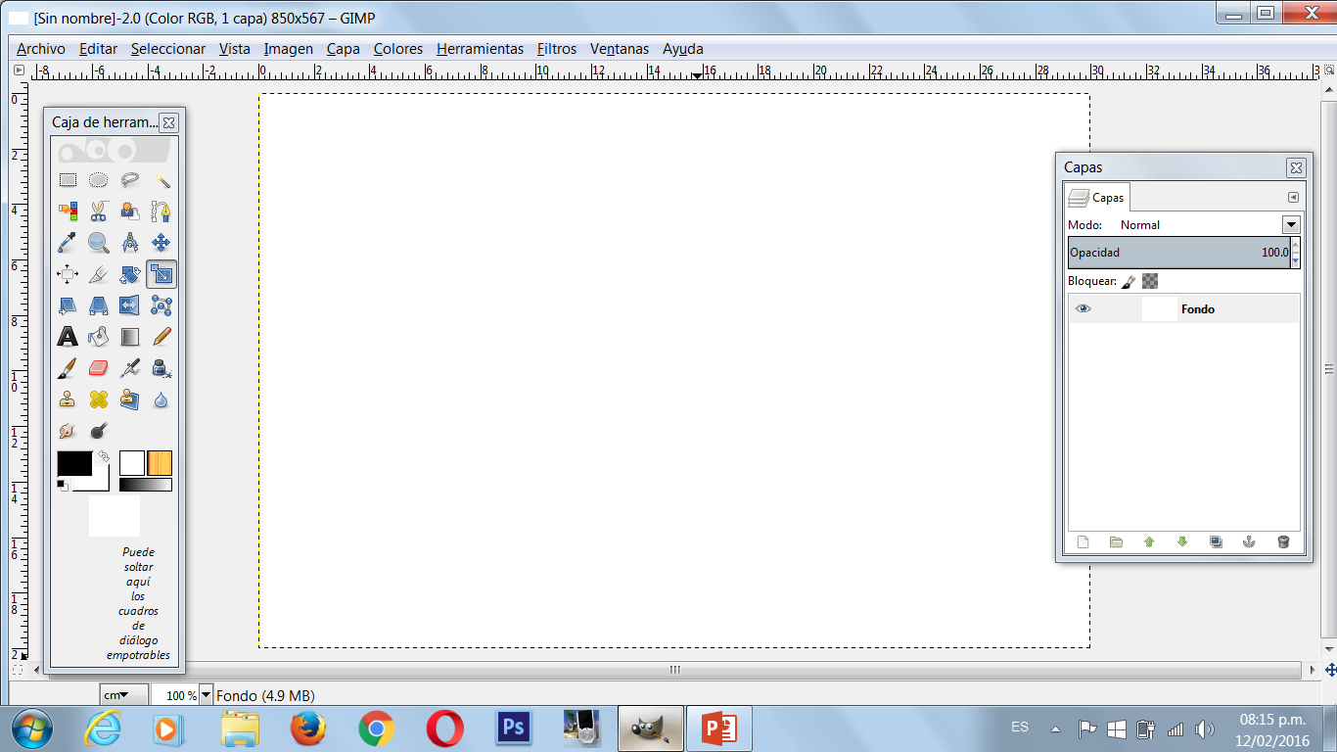

Slide 4
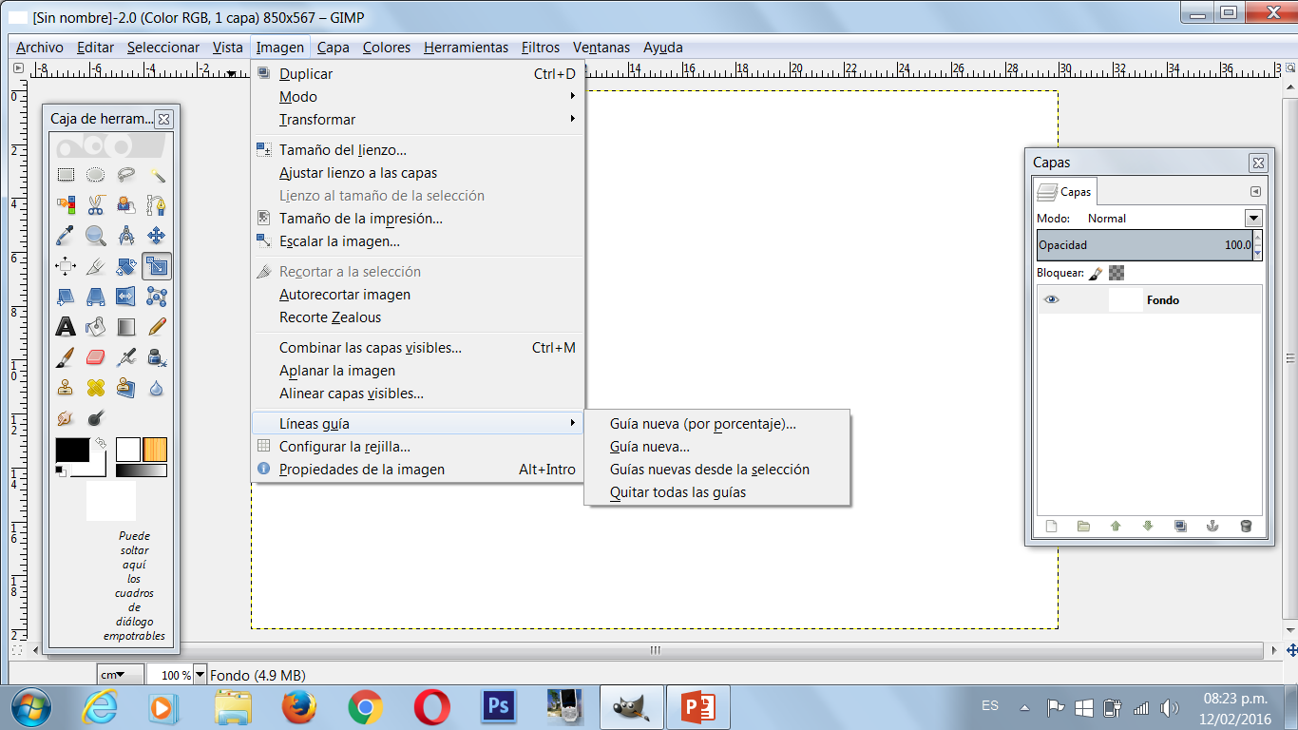
Imagen
-Líneas guía
--Guía nueva

Slide 5
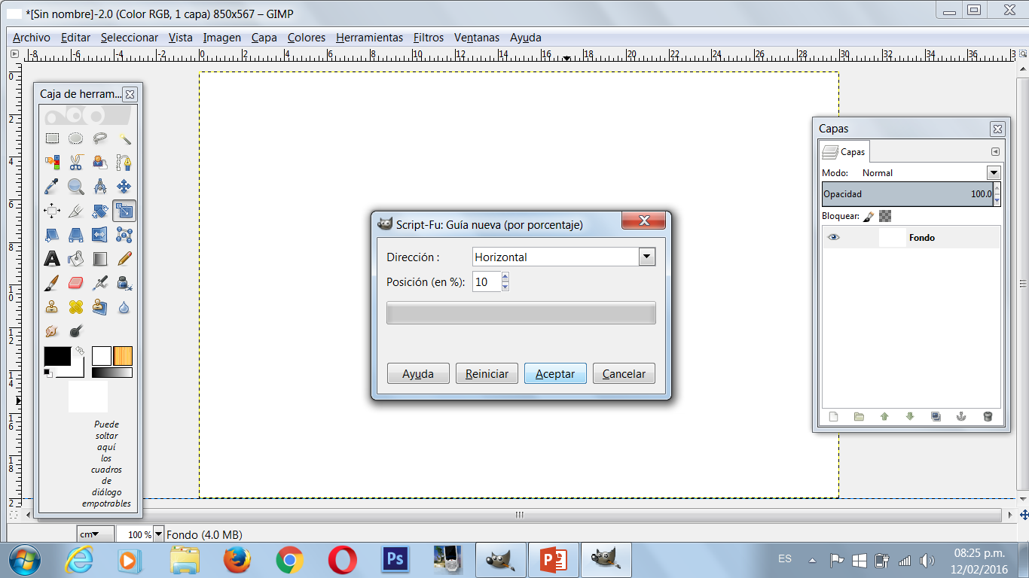

Slide 6
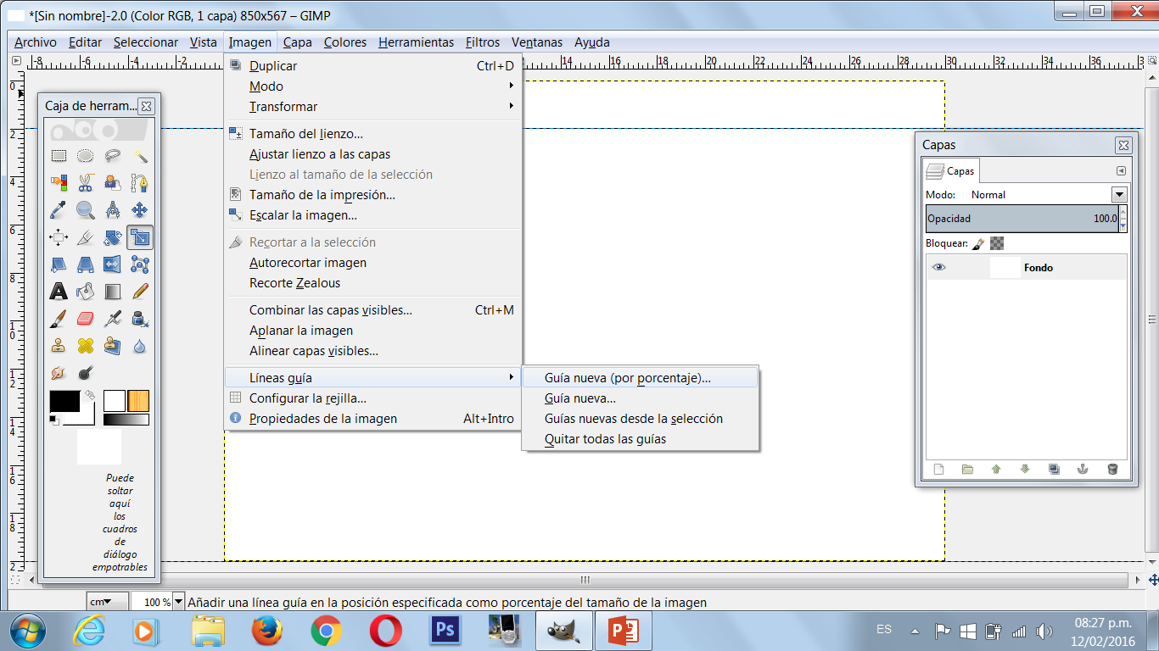
Imagen
-Línea guía
--Guía Nueva

Slide 7
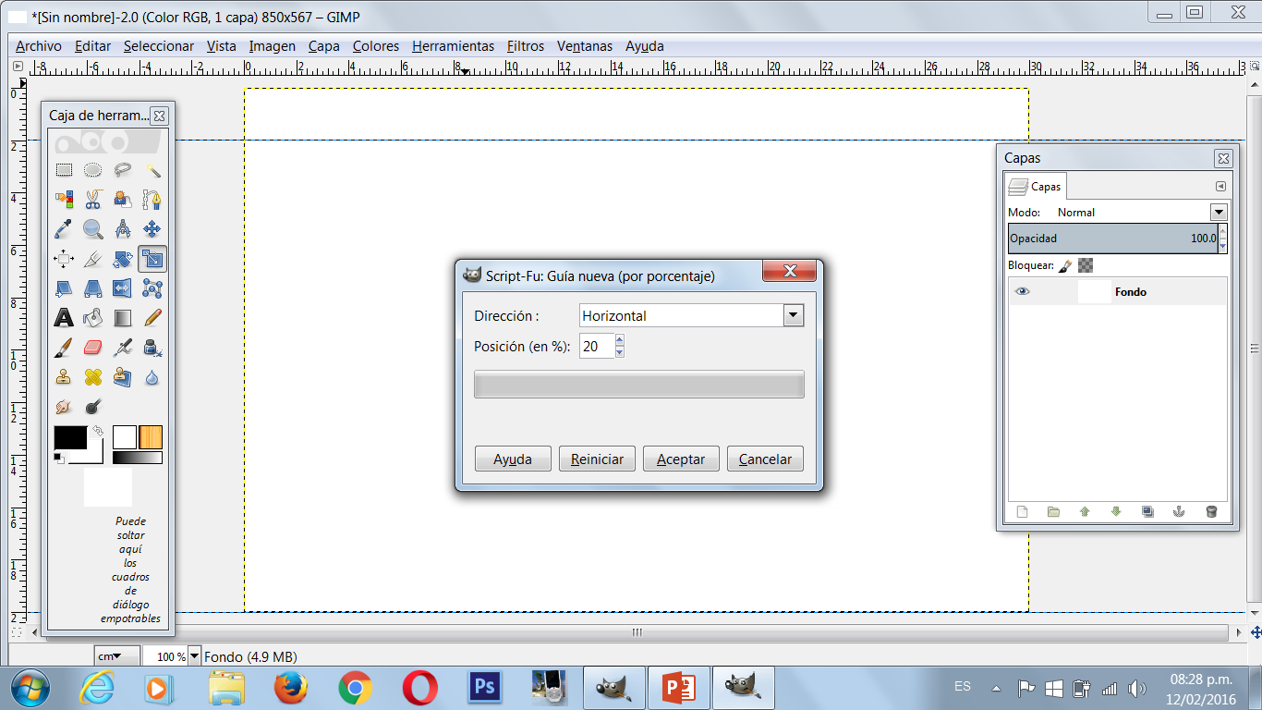
Modifica este valor hasta completar el lienzo
De forma horizontal

Slide 8
Imagen
-Línea guía
--Guía Nueva

Slide 9
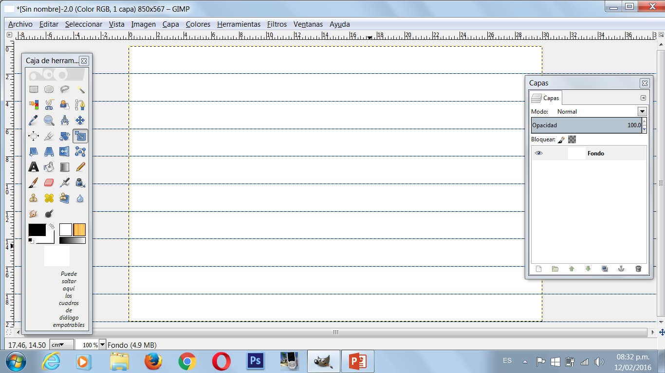

Slide 10
Imagen
-Línea guía
--Guía Nueva

Slide 11
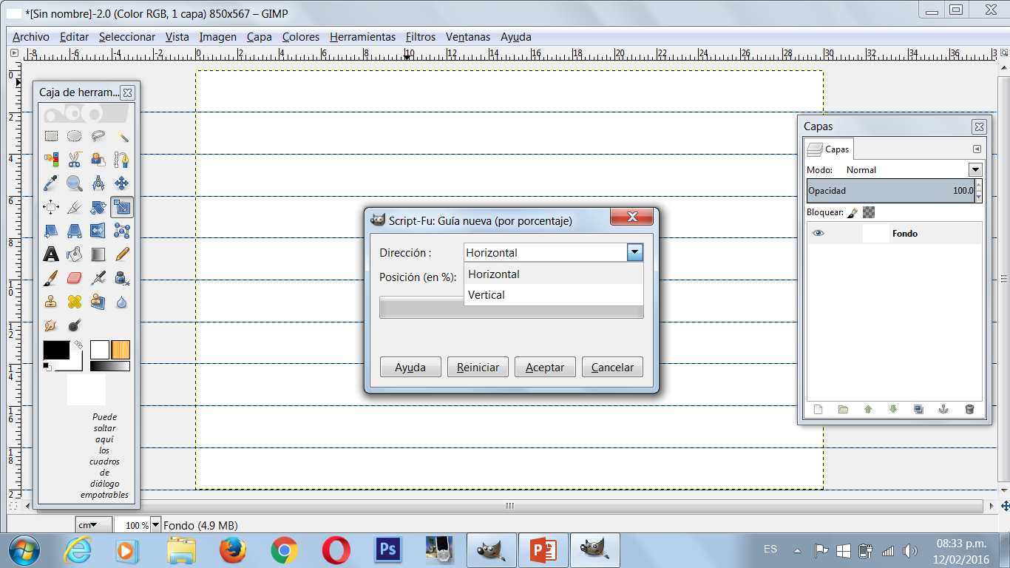
Selecciona ahora de forma vertical

Slide 12
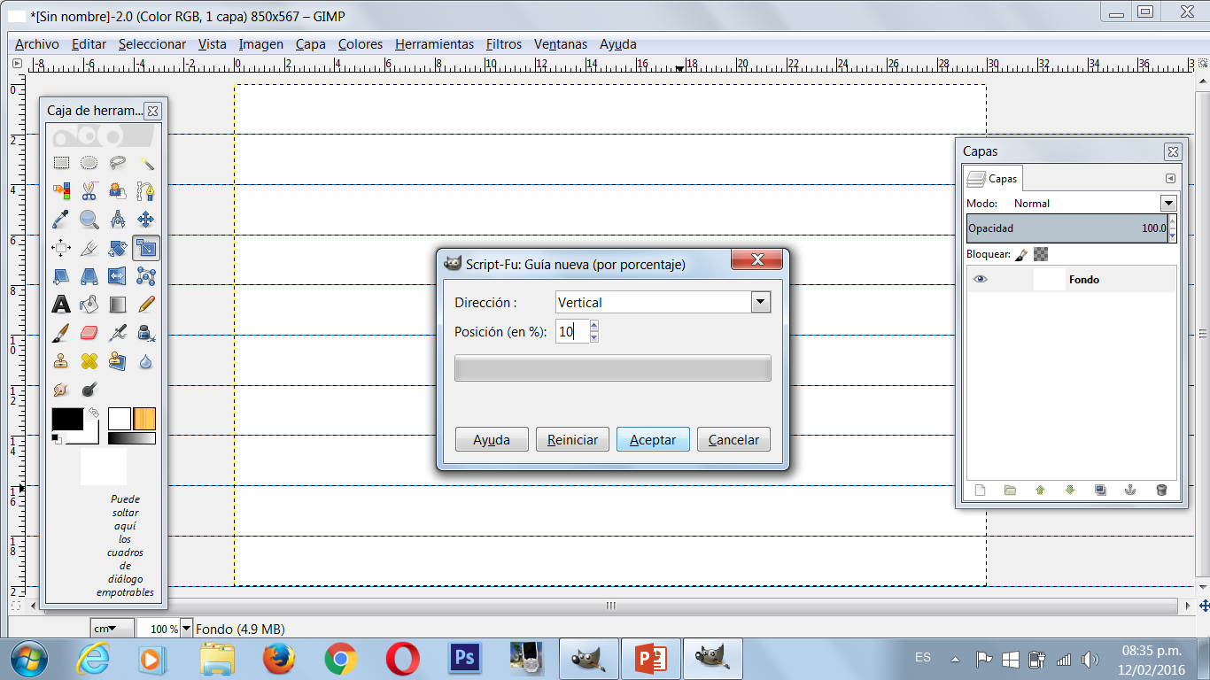

Slide 13
Imagen
-Línea guía
--Guía Nueva

Slide 14
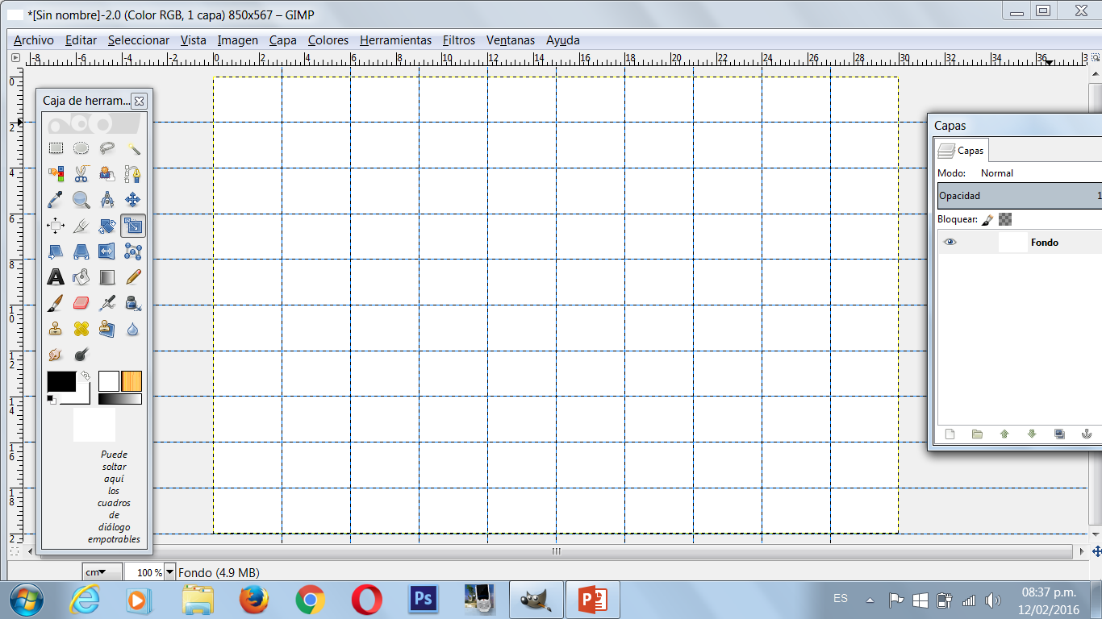

Slide 15
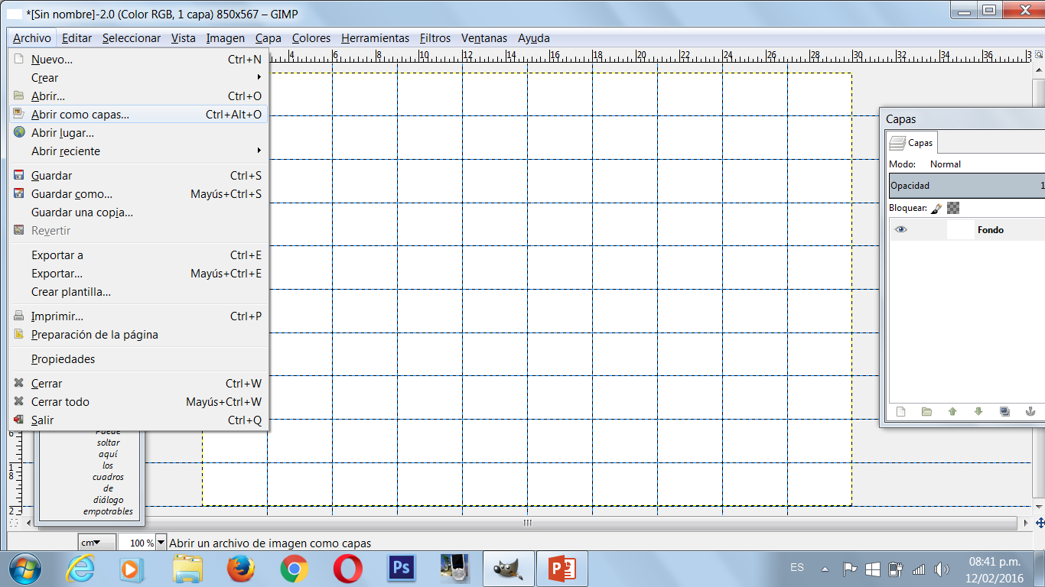
Archivo
-Abrir como capas (imagen)

Slide 16
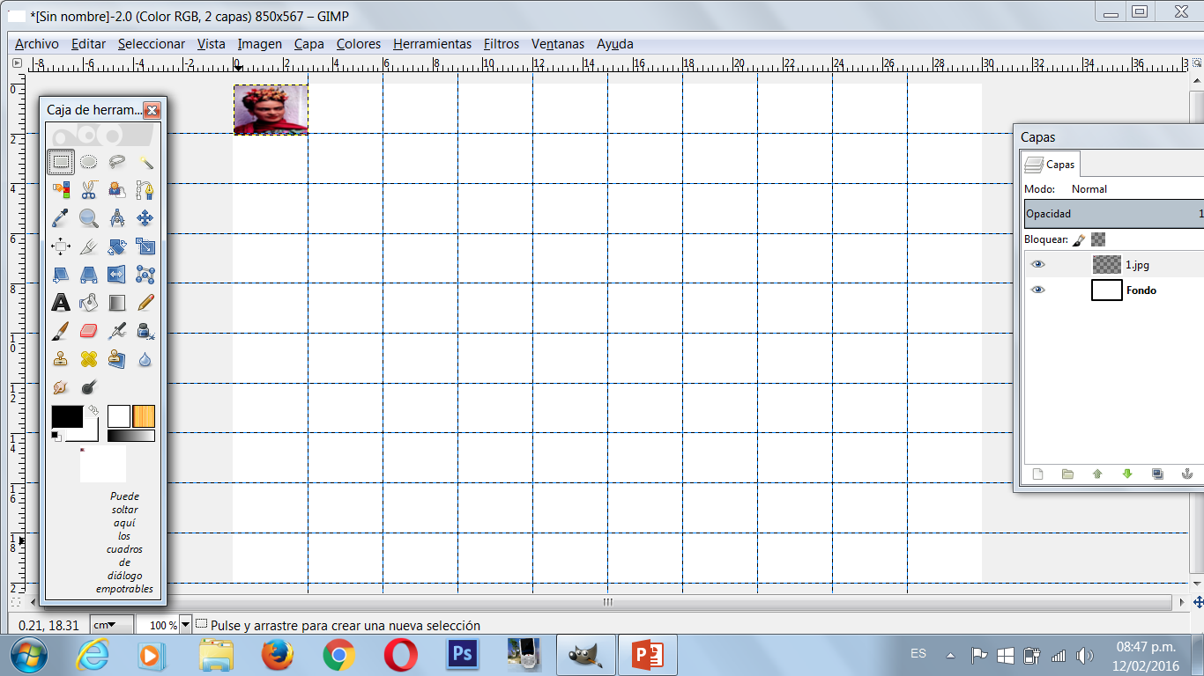
Escalas la imagen y la mueves

Slide 17
Herramienta selección rectangular

Slide 18
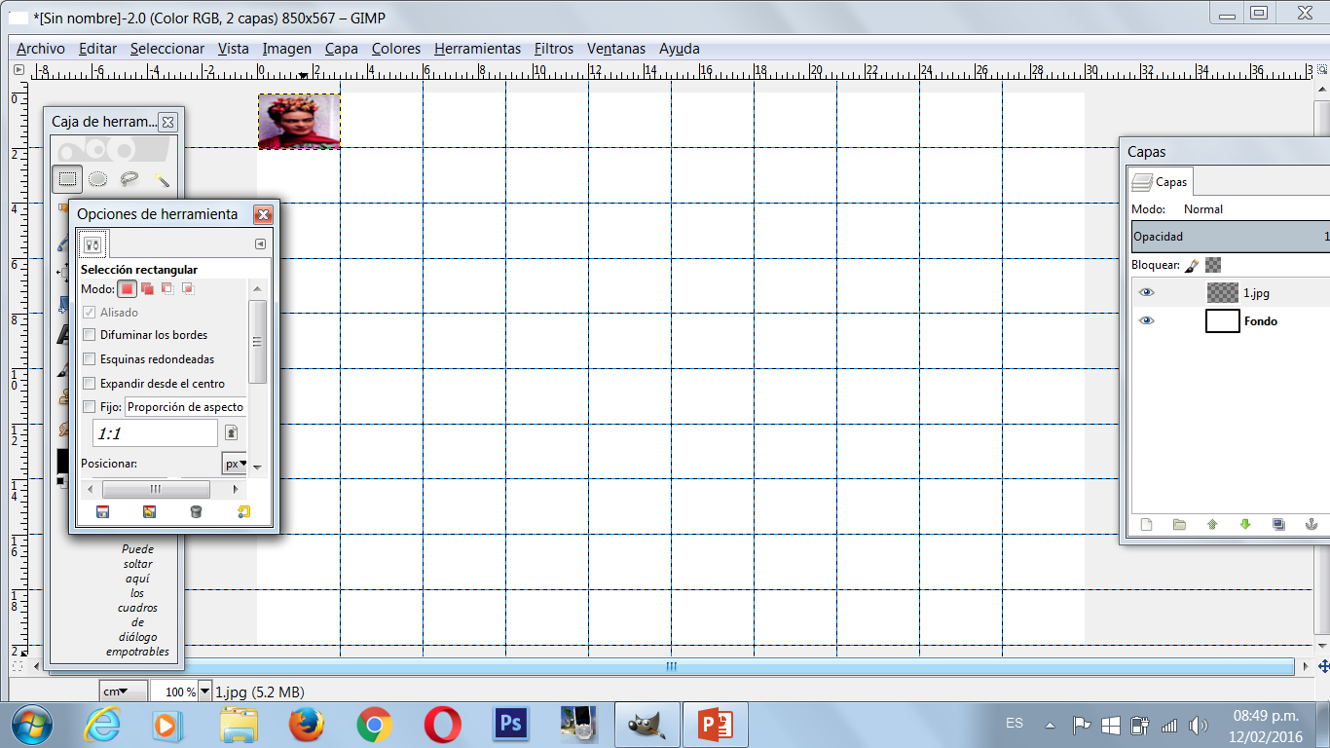
Opciones de herramientas
Y Seleccionas Fijo

